Slide 1
Конструирование полимерных матриксов из ПОЛИГИДРОКСИАЛКАНОАТОВ. Влияние скоростей перемешивания эмульсии и условий хранения на характеристики микрочастиц
XVI Международная научная школа-конференция студентов и молодых ученых
«Экология Южной Сибири и сопредельных территорий»
Зарубина Т. Г.
Научный руководитель: профессор, д-р биол. наук Шишацкая Е. И.
г. Абакан 2012

Slide 2
Системы контролируемой доставки лекарственных средств
просто изготавливается и стерилизуется
механически прочная
биосовместимая
контролируемое высвобождение препарата
СКДЛ
высокое содержание лекарства
легко имплантируется и извлекается
инертная
не вызывает дискомфорта у пациента

Slide 3
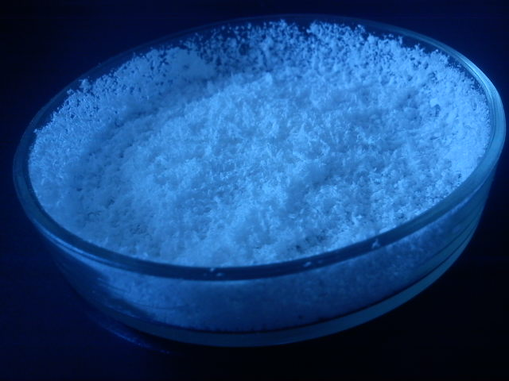
Полигидроксиалканоаты

Slide 4
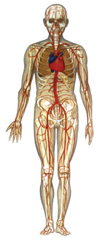
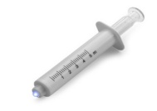
Биодеградируемые микро– и наночастицы
наночастицы
микрочастицы

Slide 5
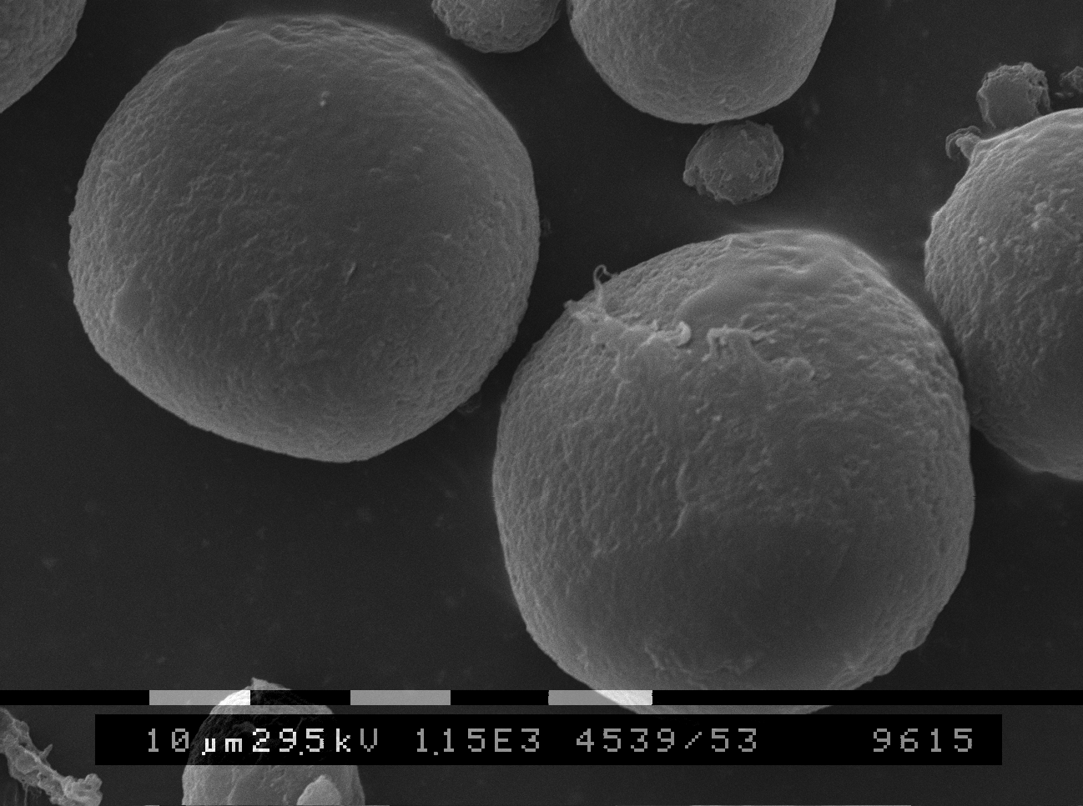
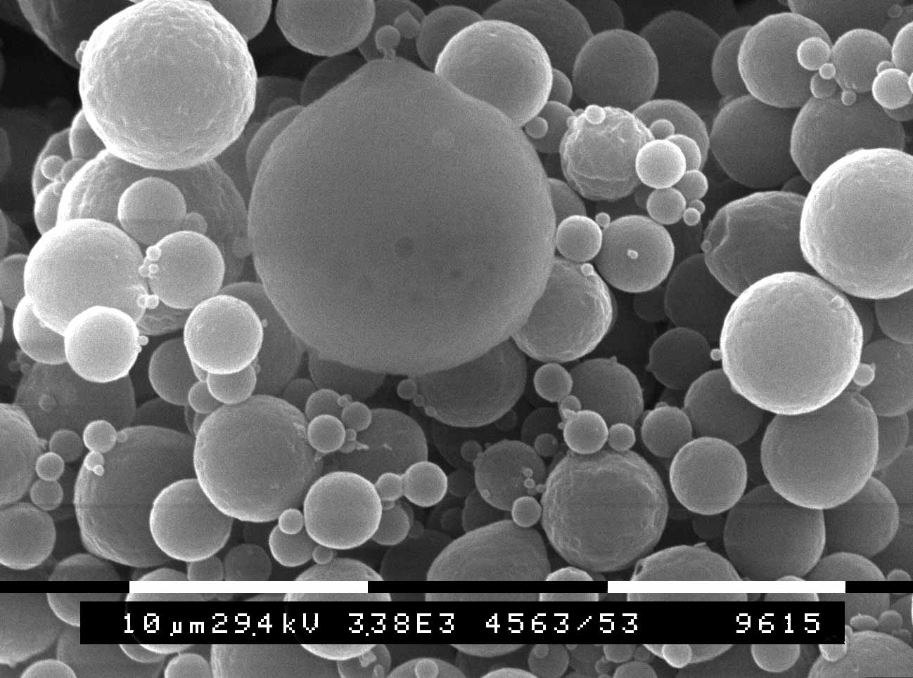
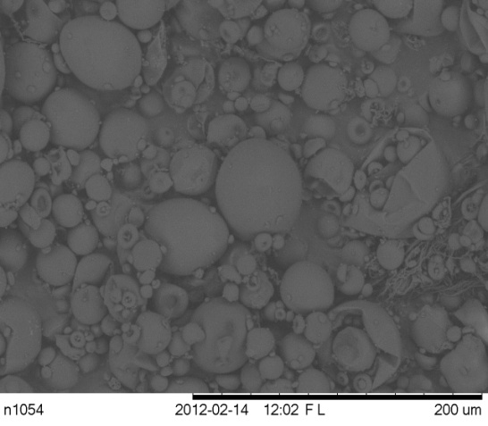
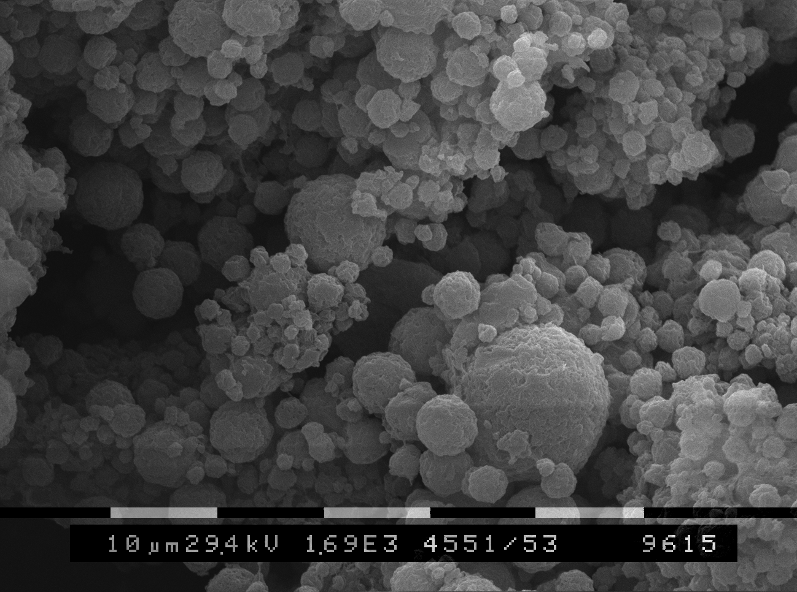
Размер микрочастиц

Slide 6
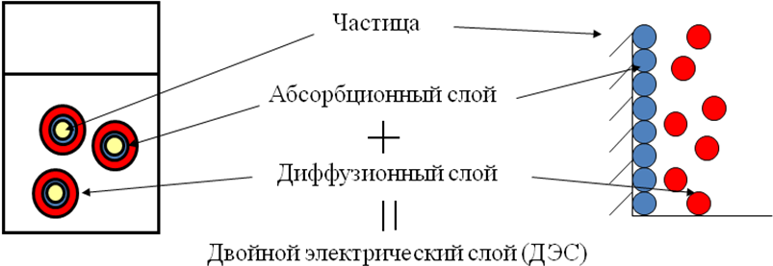
Дзета–потенциал

Slide 7
Цель и задачи работы
Цель:
сравнительное исследование влияния различных скоростей перемешивания эмульсии и условий хранения на основные характеристики микрочастиц, полученных методом испарения растворителя из эмульсии.
Задачи:
получить экспериментальные образцы микрочастиц из ПГБ различного размерного распределения, варьируя скоростями перемешивания эмульсии;
исследовать влияние скорости перемешивания и условий хранения на размер и дзета-потенциал микрочастиц.

Slide 8
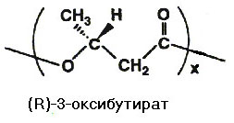
Материалы и методы
Для эксперимента был взят гомополимер β-гидроксимасляной кислоты (3ПГБ), синтезированный по технологии Института биофизики СО РАН, «Биопластотан».
Поли-3-гидроксибутират

Slide 9
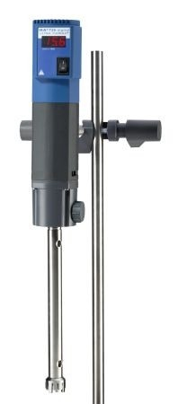
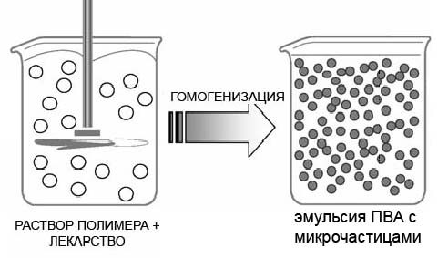
Материалы и методы
Метод испарения растворителя из эмульсии:
CH₂Cl₂
Тип эмульсии:
2-х компонентная
(вода/масло)
Раствор
полимера
Механическое
перемешивание
Отмывка,
высушивание

Slide 10
Результаты
Характеристики микрочастиц, полученных с различной скоростью перемешивания
Скорость перемешивания эмульсии, об/мин | Средний диаметр, мкм | Дзета-потенциал, мВ
4 000 | 4,286 ±0,217 | -28,1 ±0,702
16 000 | 1,590 ±0,039 | -26 ±0,586
24 000 | 1,636 ±0,094 | -25,2 ±0,764

Slide 11
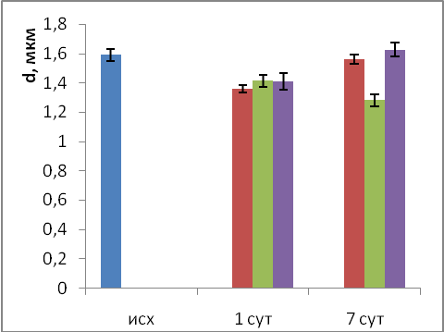
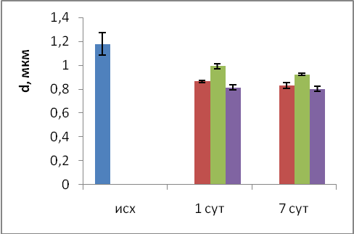
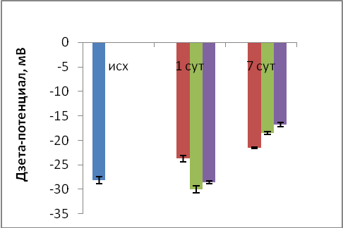
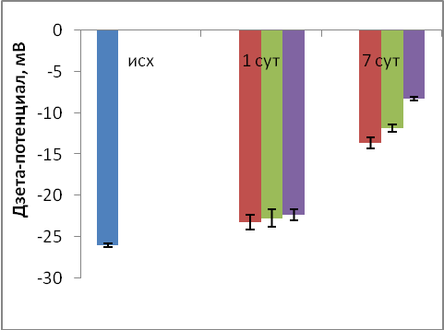
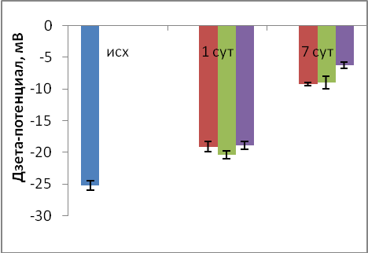
4 000 об/мин
4 000 об/мин
16 000 об/мин
24 000 об/мин
Исходное значение
Холод
Комнатная температура
Термостат

Slide 12
выводы
Системы контролируемой доставки в виде полимерных микрочастиц являются приоритетным направлением в медицине и современной фармакологии и активно разрабатываются с использованием различных биодеградируемых полимеров.
Отработана техника получения микрочастиц методом испарения растворителя из эмульсии, варьируя различными скоростями перемешивания. Установлено, что с увеличением скорости перемешивания эмульсии от 4000 до 24000 об/мин средний диметр микрочастиц уменьшился от 4,3 мкм до 1,6 мВ.
Показана зависимость размера и дзета-потенциала от скорости перемешивания эмульсии. При увеличении скорости перемешивания эмульсии происходит уменьшение размера полученных частиц и увеличение значений дзета-потенциала.
При хранении микрочастиц установлена тенденция к увеличению дзета-потенциала, не зависимо от среднего диаметра микрочастиц. Увеличение размера происходило только крупных частиц, в остальных вариантах наблюдается уменьшение размера.

Slide 13
Спасибо за внимание!

